Slide 1
Matemáticas I Sesión 5 – Espacios Vectoriales y Bases
Germán González
german.gonzalez@ua.es

Slide 2
Sem | Días |  |  |  |  |  |  | Teoría
 | Septiembre
1 | 09 | 10 | 11 | 12 | 13 | 14 | 15 | Presentación e Introducción a Álgebra
2 | 16 | 17 | 18 | 19 | 20 | 21 | 22 | A: Sistemas Lineales
3 | 23 | 24 | 25 | 26 | 27 | 28 | 29 | A: Vectores y Matrices
 | Octubre
4 | 30 | 01 | 02 | 03 | 04 | 05 | 06 | A: Espacios Vec – Vectores en R² y R³
5 | 07 | 08 | 09 | 10 | 11 | 12 | 13 | A: Espacios Vec – Bases y Dimensión
6 | 14 | 15 | 16 | 17 | 18 | 19 | 20 | A: Espacios Vec – Cambio de Base – Ejercicios NE
7 | 21 | 22 | 23 | 24 | 25 | 26 | 27 | A: Transformaciones Lineales
8 | 28 | 29 | 30 | 31 | 01 | 02 | 03 | A: Vectores característicos
 | Noviembre
9 | 04 | 05 | 06 | 07 | 08 | 09 | 10 | A: Diagonalización – Ejercicios NE
10 | 11 | 12 | 13 | 14 | 15 | 16 | 17 | L: Introducción a Lógica y el lenguaje formal
11 | 18 | 19 | 20 | 21 | 22 | 23 | 24 | L: Formalización en Lógica proposicional
12 | 25 | 26 | 27 | 28 | 29 | 30 | 01 | L: Tablas de Verdad
 | Diciembre
13 | 02 | 03 | 04 | 05 | 06 | 07 | 08 | L: Contraejemplo
14 | 09 | 10 | 11 | 12 | 13 | 14 | 15 | L: Deducción Natural
15 | 16 | 17 | 18 | 19 | 20 | 21 | 22 | L: Deducción Natural – Ejercicios NE

Slide 3

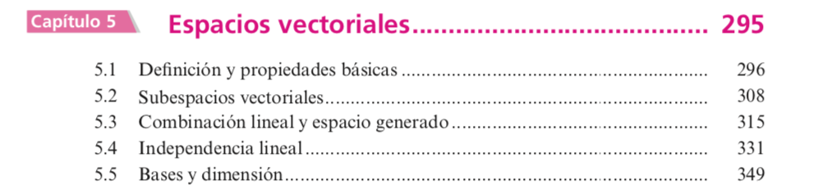
bit.ly/Matematicas1
Álgebra. Vectores y Sistemas de Ecuaciones Lineales [7.1][M1 2018]

Slide 4
Advertencia
Hasta ahora hemos hecho un repaso ”extendido” de las matemáticas que “debíais” saber de bachillerato
A partir de ahora vamos a aprender propiedades abstractas del algebra con aplicaciones a infinidad de problemas
Una recomendación para el estudio a partir de ahora es entender las abstracciones y luego “bajarlas” al mundo real, donde vuestra intuición puede funcionar

Slide 5
Espacios vectoriales

Slide 6
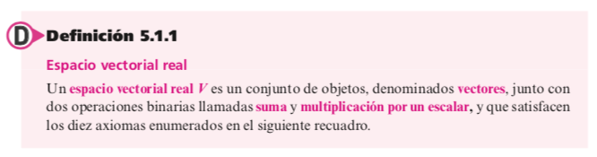

Slide 7

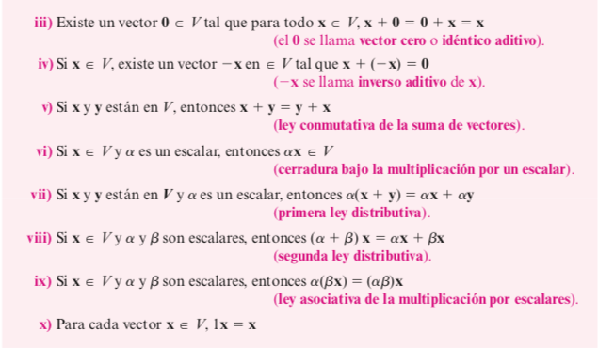

Slide 8
Ejemplos de espacios vectoriales
R^{n}
El espacio vectorial 0
El conjunto de puntos en R² que se encuentra en una recta que pasa por el origen
El conjunto de puntos en R³ que se encuentra en un plano que pasa por el origen
El conjunto de polinomios P_{n} (de grado <= n)
El conjunto de matrices M_{mn}
El conjunto de funciones definidas en un intervalo C[a,b]

Slide 9
Ejemplos de espacios que no son vectoriales
El conjunto de puntos en R² que se encuentra en una recta que no pasa por el origen (no cumple la propiedad i)
El conjunto de puntos en R³ que se encuentra en un plano que no pasa por el origen (ídem)
El conjunto de polinomios P’_{n} (de grado = n) (no cumple ii)
El conjunto de puntos en un semiplano (no cumple iv)
El conjunto de matrices M_{nn} que son invertibles considerando como “suma” el producto de matrices (no cumple v)

Slide 10
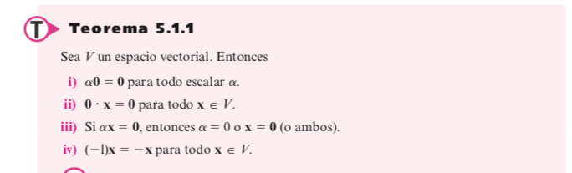

Slide 11
Subespacios vectoriales

Slide 12
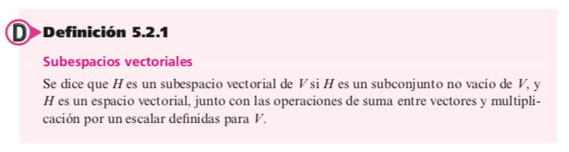

Slide 13
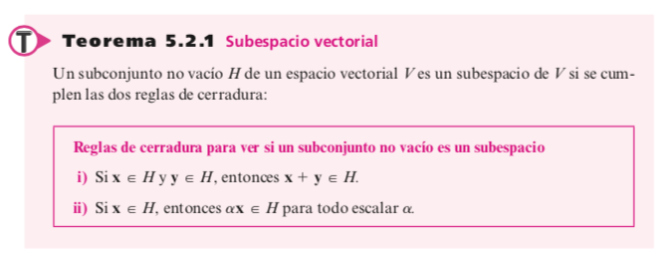


Slide 14
Ejemplos de subespacios de V
Subespacio trivial (0)
El propio subespacio (V)
La recta y=mx es un subespacio de R²
El plano 0 = ax + by + cz es un subespacio de R³
Las matrices M_{mn} tal que m₁₁ = 0 son un subespacio de M_{mn}
Los polinomios P_{n} son un subespacio de los polinomios P_{m} cuando n <= m
Las funciones derivables C´[a,b] son un subespacio de las funciones C[a,b]

Slide 15
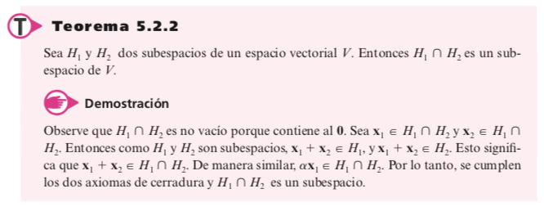
Ejemplo: dos planos en R³. Su intersección es una recta o el conjunto vacío. Por tanto es un subespacio.

Slide 16
Combinaciones lineales

Slide 17
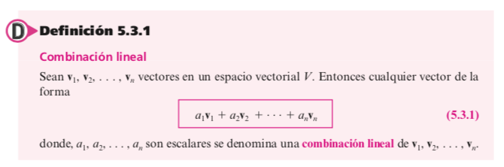

Slide 18
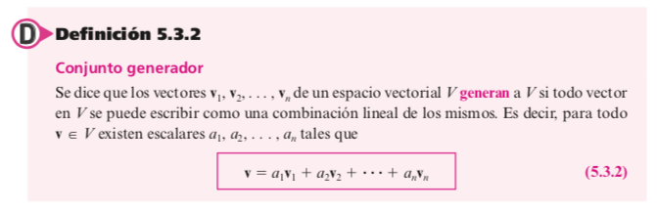

Slide 19
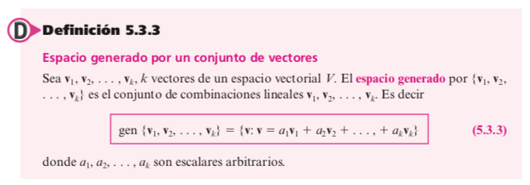

Slide 20
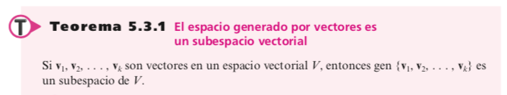

Slide 21
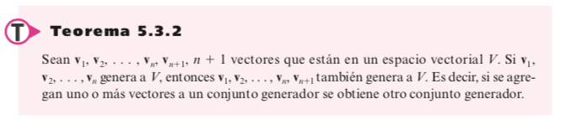

Slide 22
Dependencia e independencia lineal

Slide 23
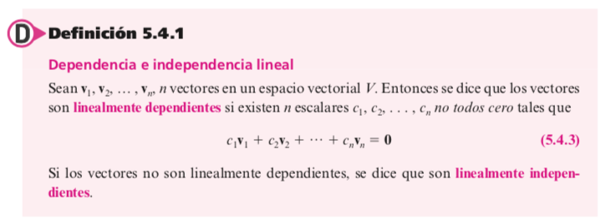

Slide 24
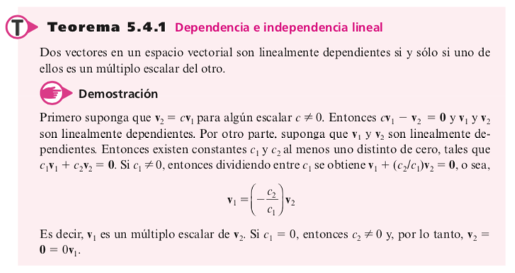

Slide 25
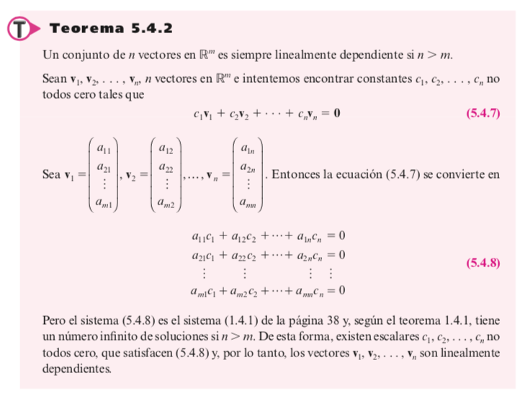

Slide 26
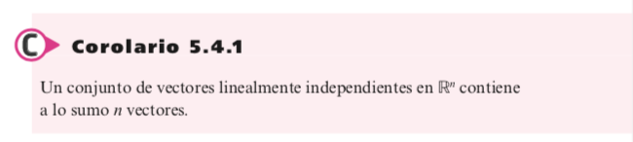

Slide 27

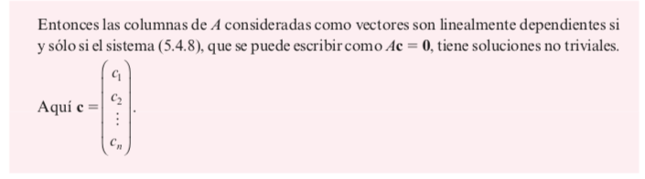

Slide 28
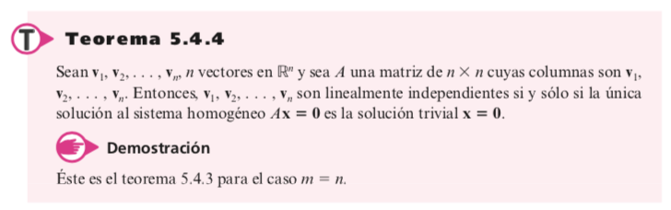

Slide 29
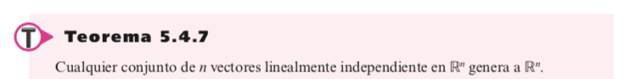

Slide 30
Bases y dimensión

Slide 31
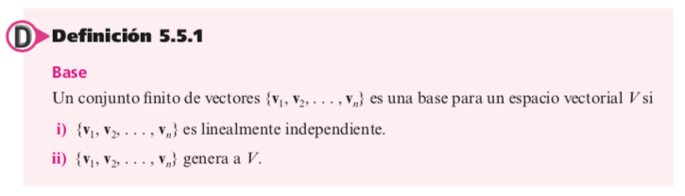

Slide 32

Base canónica
Aquella cuyos vectores son las columnas de la matriz identidad. Solo un coeficiente es 1 en cada elemento de la base.
Ejemplos:
i, j, k en R³
1, x, x², x³ en P₃
En M₂₂:

Slide 33
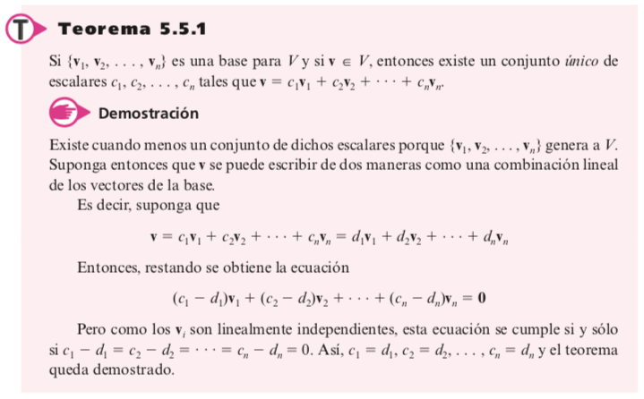

Slide 34
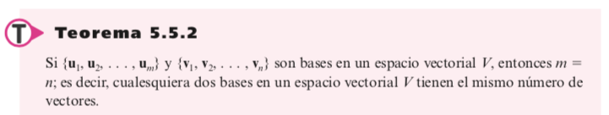

Slide 35
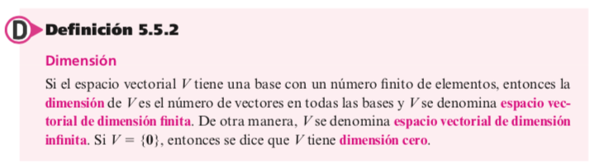


en los demás elementos

Slide 36
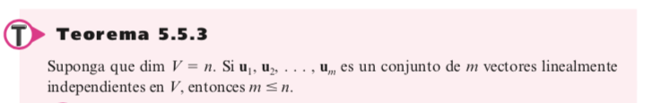
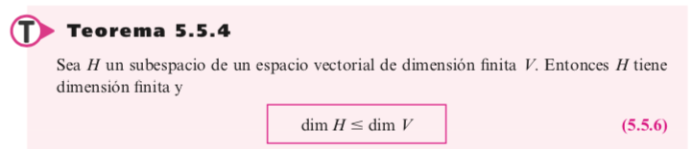

Slide 37
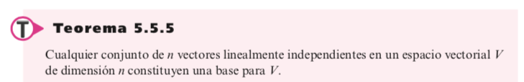

Slide 38
Ejercicios

Slide 39
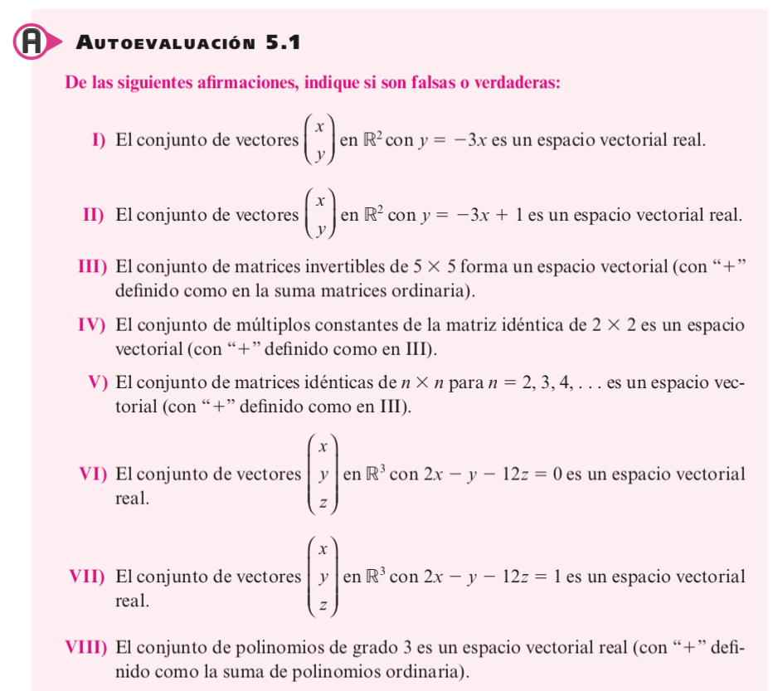

Slide 40
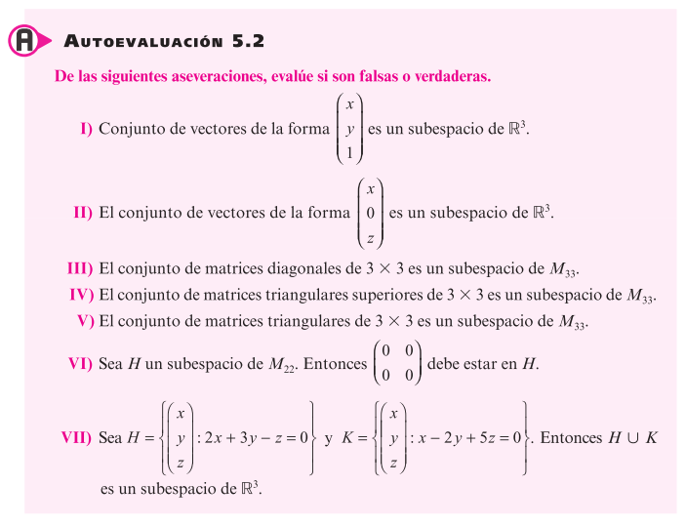
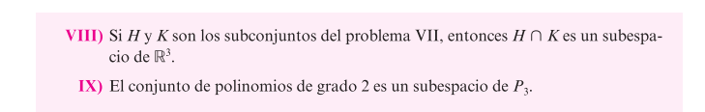

Slide 41
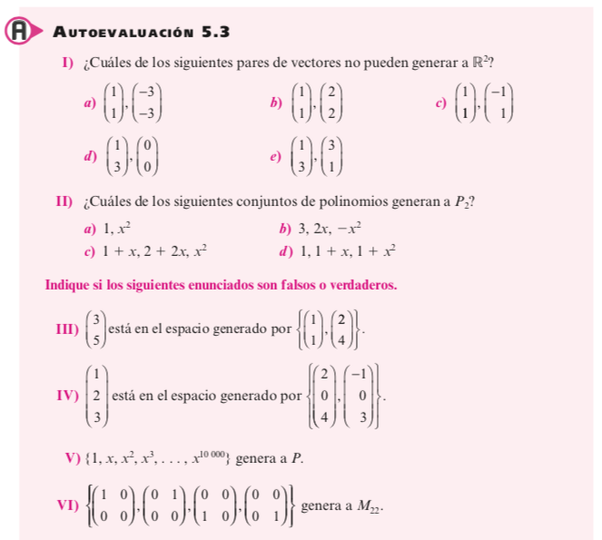
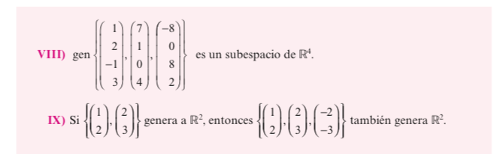

Slide 42
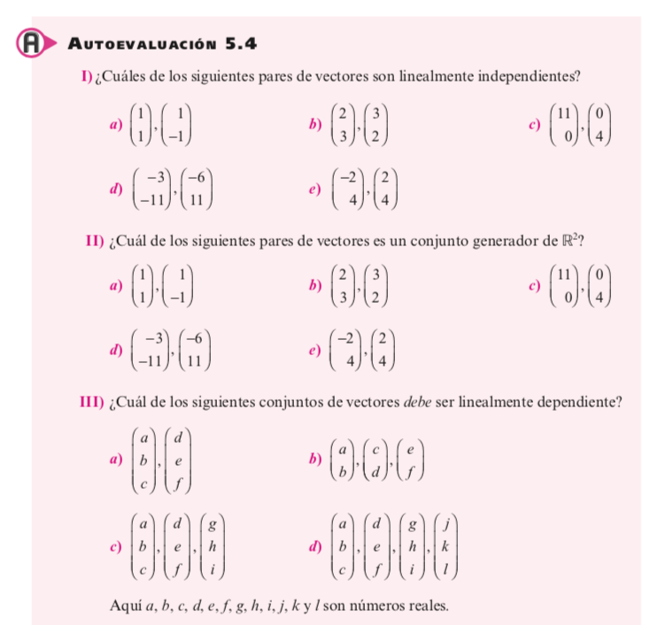
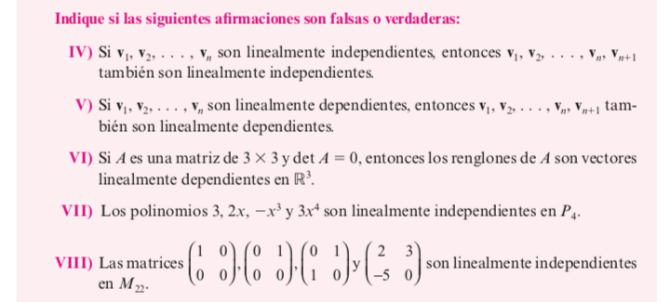

Slide 43
